Slide 1
学术汇报
汤振杰
2018.12.18
Notes:
在组设置中可使用此模板作为演示培训材料的起始文件。
节
右键单击幻灯片以添加节。 节可以帮助您组织幻灯片或促进多个作者之间的协作。
备注
使用“备注”节传递备注或为受众提供其他详细信息。 演示过程中，可在“演示文稿视图”中查看这些备注。
请记住字体大小(对于可访问性、可见性、录像和联机生产都非常重要)
协调的色彩
特别注意图形、图表和文本框。
请考虑与会者将以黑白或 灰色调打印。请运行测试打印，以确保当以纯黑白和 灰色调打印时，您的颜色工作正常。
图形、表格和图表
保持简单: 如果可能，请使用一致的、不分散的样式和颜色。
标记所有图表和表格。

Slide 2
通过CNN实现的语义保留的哈希监督学习算法论文
第一部分：
出自：
IEEE TRANSACTIONS ON PATTERN ANALYSIS AND MACHINE INTELLIGENCE
内容：
该论文提出了一个算法SSDH(supervised semantics-preserving deep hashing)
目的：
检索图片
Notes:
提供演示文稿的简要概述。 介绍演示文稿的重点及其重要的原因。
逐一介绍主要主题。
为了使观众了解演示文稿，您可以在整个演示文稿过程中重复此概述幻灯片，突出显示下一个您将讨论的特定主题。

Slide 3

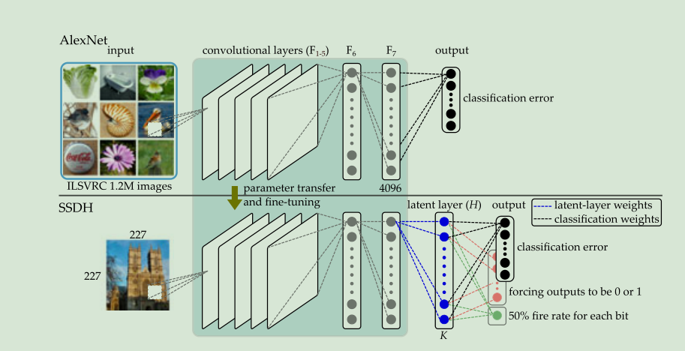
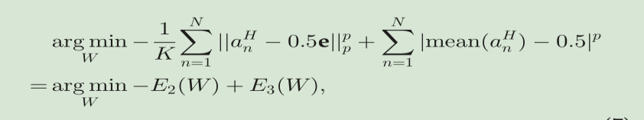
第二部分SSDH算法：
sigmoid
Notes:
这是使用切换的概述幻灯片的另一个选项。

Slide 4

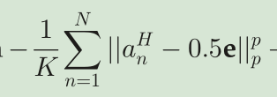
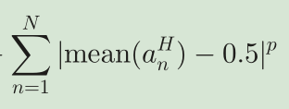
第三部分：解释目标函数
1.E1：alexnet的损失函数
2.-E2：
3.E3：
K:隐含层原素个数，N是batch个数
-E2为了使生成的编码尽量接近0或者1
E3是为了让代码接近0或者1的值出现的概率相等。

Slide 5

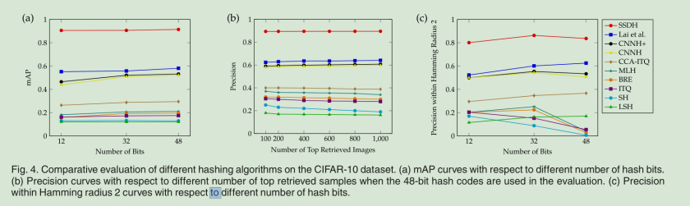
实验：
自己做了一下实验分类到70后上升的很慢了。

Slide 6
谢谢！
Notes:
每个主题使用一个节标题，以便清楚传达给观众。

